Slide 1
Visualização e Iluminação
The 3D Rendering Problem
Luís Paulo Peixoto dos Santos

Slide 2
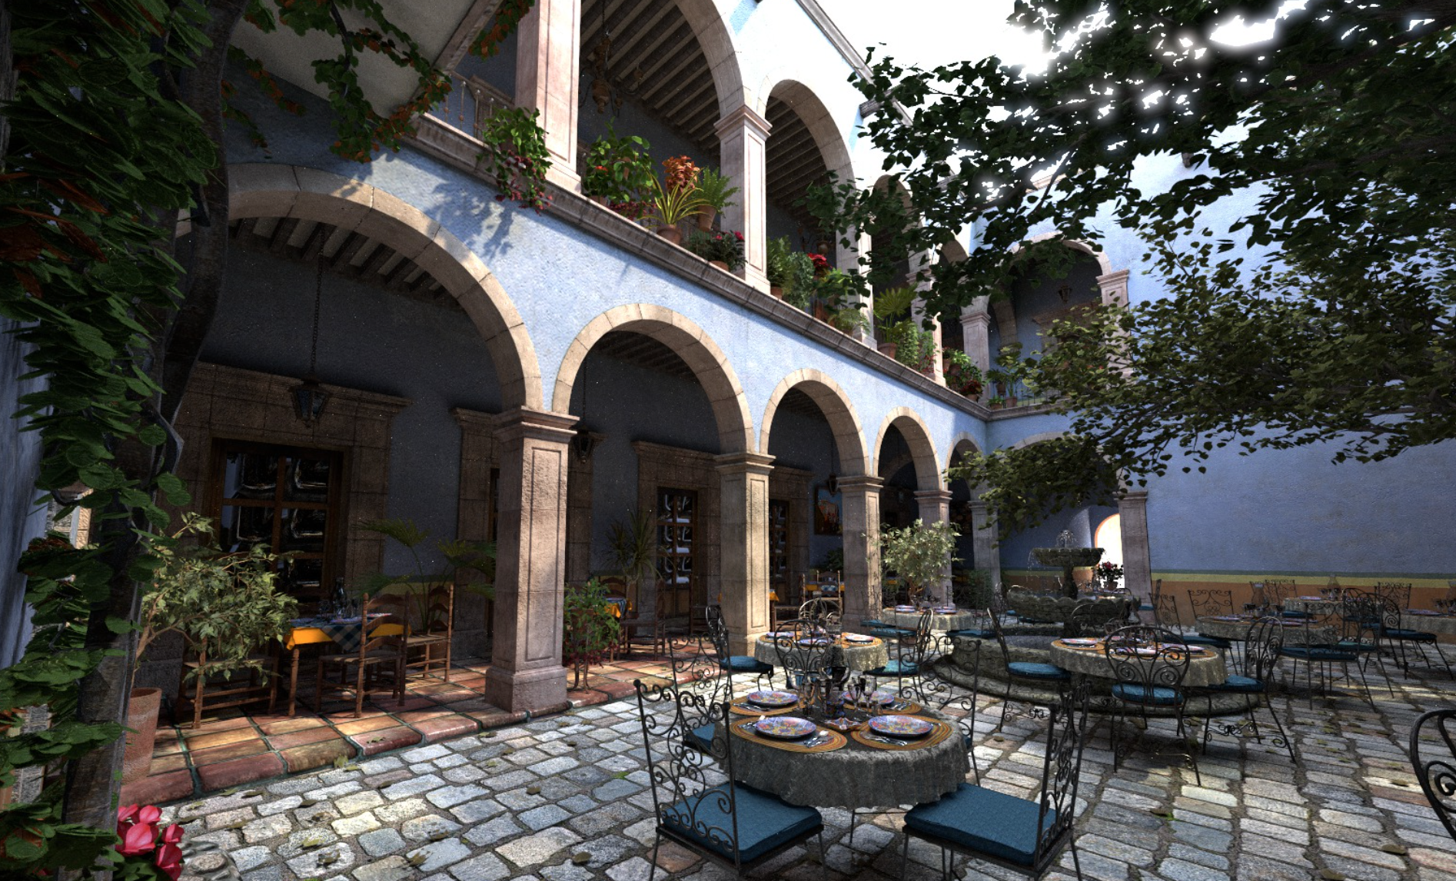
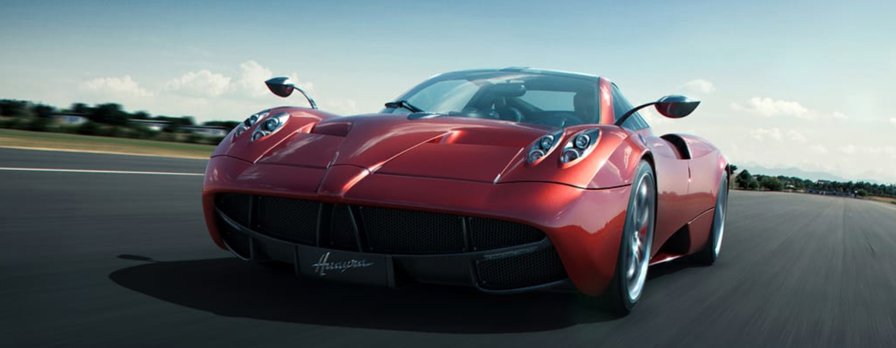
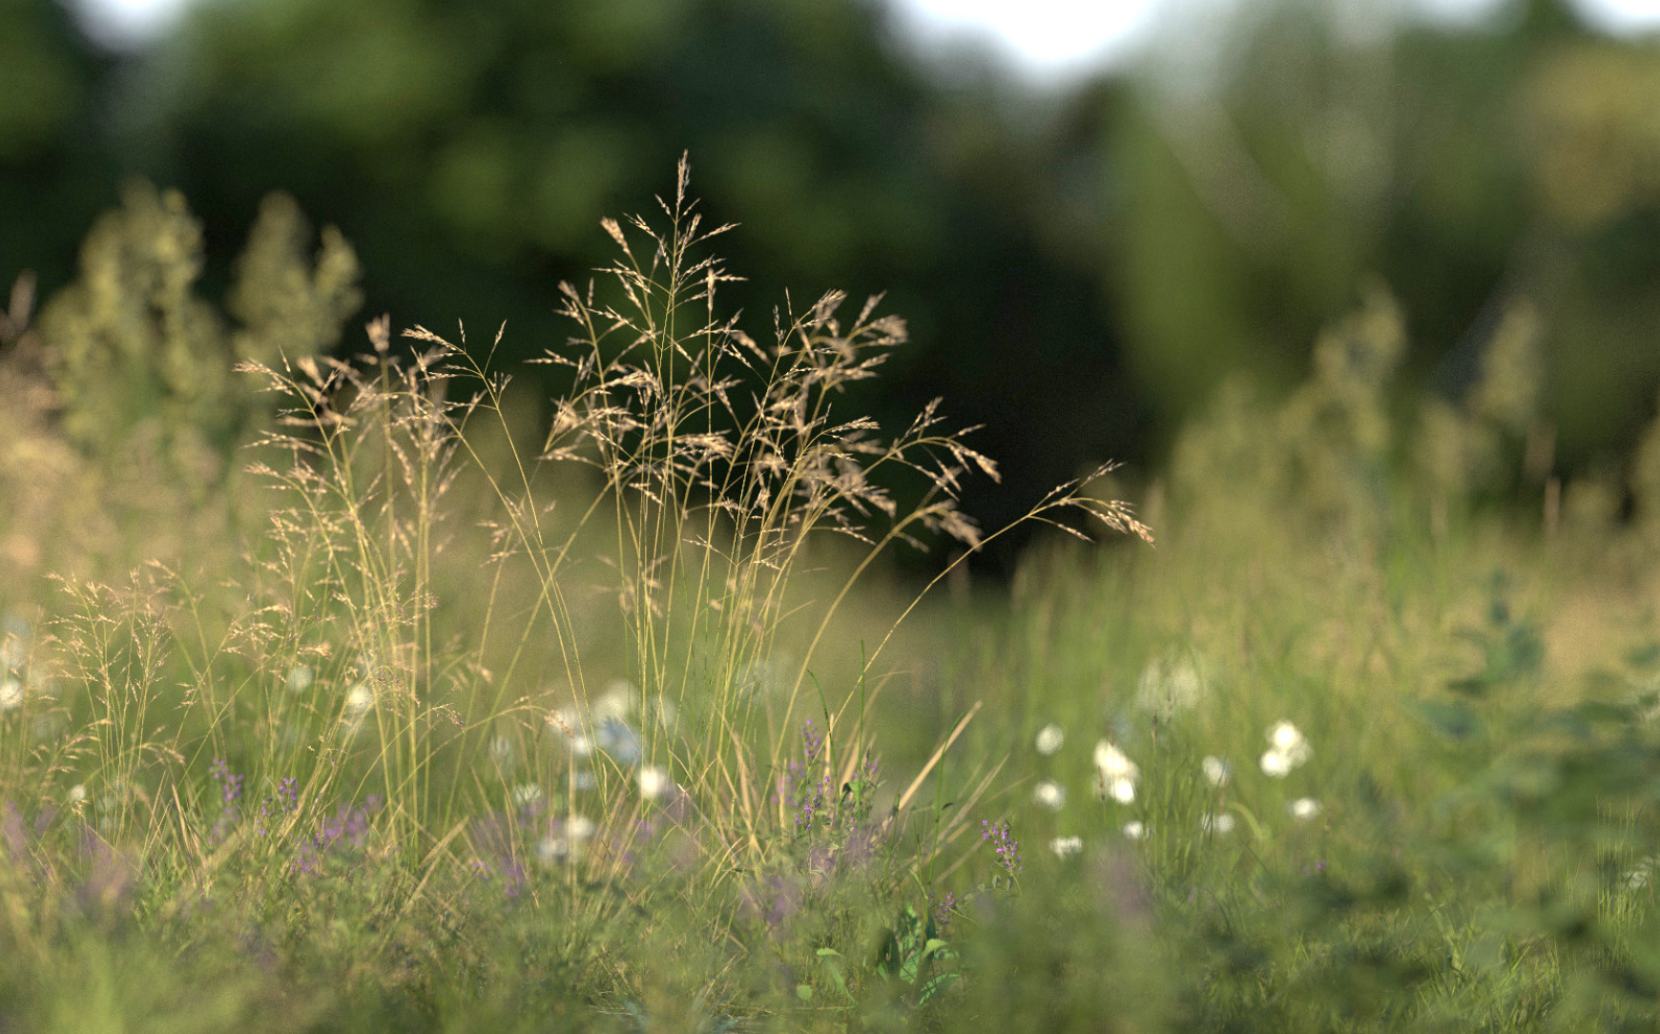
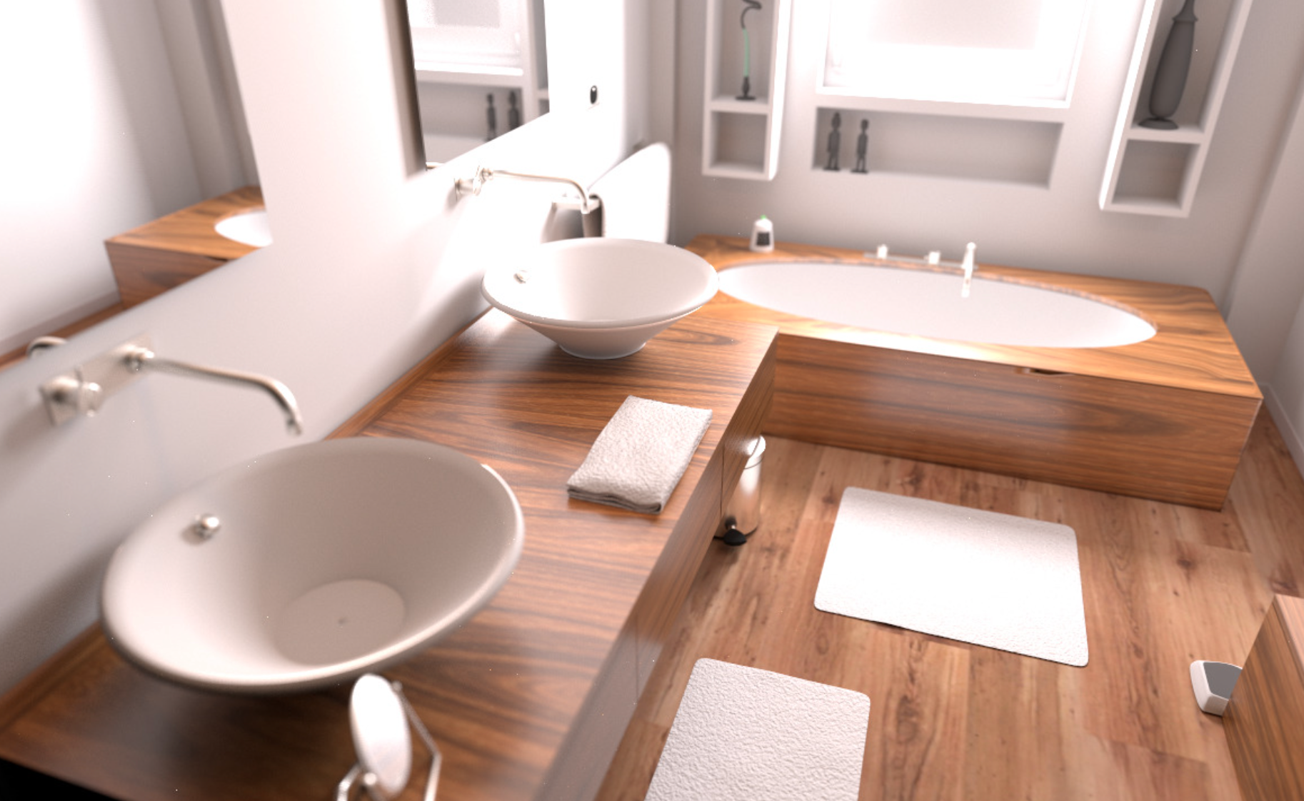
Global Illumination

Slide 3
The 3D Rendering Problem
Plano da imagem
Fonte de luz
Cena
Câmara
Iluminação
Directa
BRDF: interacção luz / material
Geometria
+
Materiais
Geometria

Slide 4
The 3D Rendering Problem
Plano da imagem
Fonte de luz
Câmara
Iluminação
Indirecta
Geometria
+
Materiais

Slide 5

Backward Ray Tracing
Plano da imagem
Fonte de luz
Câmara
$$L\left(x⟶ω_{o}\right)=L_{a}∗k_{a}$$
Primary Ray
N
Gathering radiance,
rather than
scattering radiant power
x
Geometria
+
Materiais

Slide 6
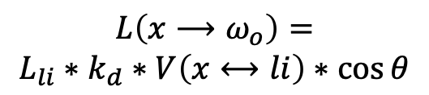
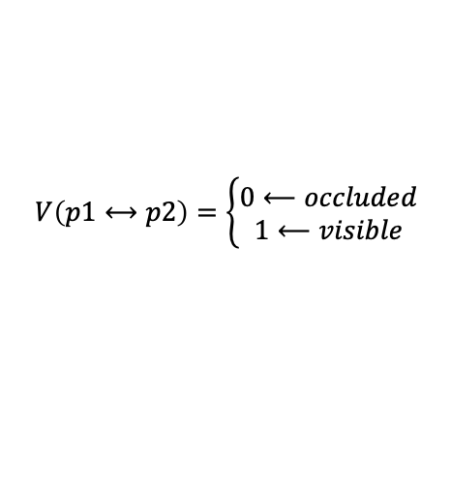
Backward Ray Tracing
Plano da imagem
Fonte de luz
Câmara
$$L\left(x⟶ω_{o}\right)=$$
$$L_{li}∗k_{d}∗V\left(x⟷li\right)∗\cos{θ}$$
Shadow Ray
Primary Ray
Θ
N
$$V\left(p1⟷p2\right)=\left\{\begin{matrix}0⟵occluded \\ 1⟵visible\end{matrix}\right.$$
Geometria
+
Materiais
x

Slide 7
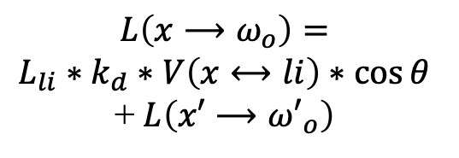
Backward Ray Tracing
Plano da imagem
Fonte de luz
Câmara
$$L\left(x⟶ω_{o}\right)=$$
$$L_{li}∗k_{d}∗V\left(x⟷li\right)∗\cos{θ}$$
+ $L\left(x′⟶{ω′}_{o}\right)$
Shadow Ray
N’
Θ’
Primary Ray
N
x’
Secondary Ray
x

Slide 8
Ray Tracing: Algoritmo
// main loop
computeImage (viewPoint) {
para cada ponto p in plano_imagem {
ray = camera.GetRay (p)
radiance[p] = rad (ray)
}
}
rad (ray) {
primitive, x = scene.trace (ray)
shade (x, ray, primitive)
}

Slide 9
Ray Tracing: Algoritmo
// intersecção mais próxima da origem do raio
Scene::trace (ray) {
tmin = Max_dist
while (primitive = scene.nextPrim()) {
x = primitive.geom.intersect (ray)
dist = x.distance (ray.origin)
if (dist < tmin) {
tmin = dist
p = x
prim = primitive }
}
return (prim, p)
}

Slide 10
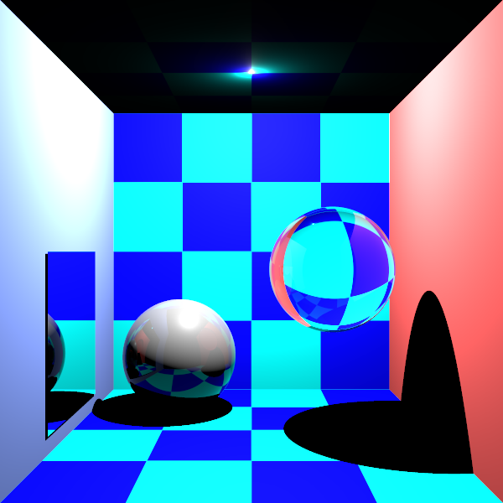
Ray Tracing: Cornell Box

Slide 11
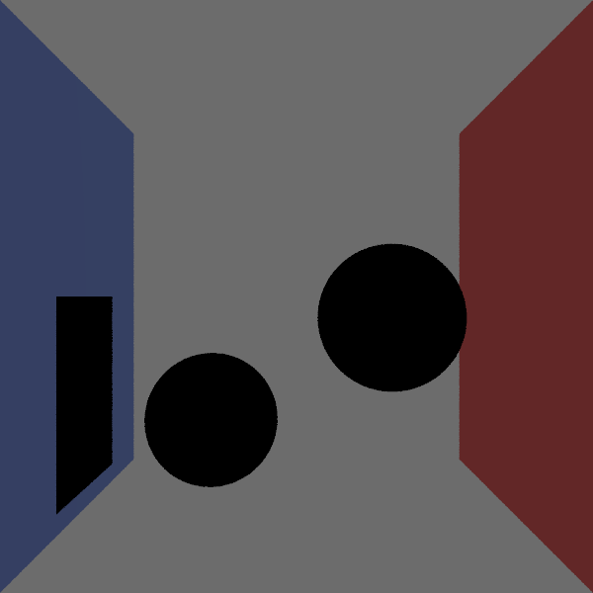
shading: diffuse BRDF
shade (x, ray, prim){ // BRDF
return (prim.BRDF(x, ray.dir))
}

Slide 12
Ray Tracing: Iluminação Directa
Se os shadow rays não forem disparados assume-se V(x,y)=1
O algoritmo não calcula sombras (NÃO é fisicamente plausível)
shade (x, ray, prim) {
radiance = directIllum_NoShadows (x, ray.dir, prim)
return (radiance)
}
directIllum_NoShadows (x, dir, prim) {
rad = 0;
while (l = scene.nextLight()) {
pl = l.Sample(); dir_l = x.vec2Point (pl);
rad += prim.brdf (dir, dir_l)* l.L * cos (x.N, dir_l)
}
return (rad)
}

Slide 13
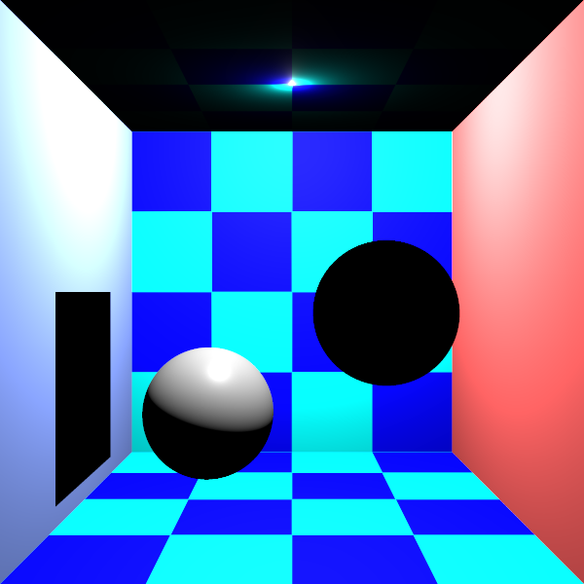
Ray Tracing: Iluminação Directa

Slide 14
Ray Tracing: Iluminação Directa
shade(x, ray, prim) {
radiance = directIllum (x, ray.dir, prim)
return (radiance)
}
directIllum (x, dir, prim) {
rad = 0;
while (l = scene.nextLight()) {
pl = l.Sample(); dir_l = x.vec2Point (pl);
ray = GenerateRay (x, l, SHADOW)
if (scene.visibility (ray, pl))
rad += prim.brdf (dir, dir_l)* l.L * cos (Nx, dir_l)
}
return (rad)
}

Slide 15
Ray Tracing: Iluminação Directa
// visibilidade da fonte de luz
Scene::visibility (ray, pl) { // V(x,y)
tmin = distance (ray.origin, pl)
while (primitive = scene.nextPrim()) {
x = primitive.geom.intersect (ray)
dist = x.distance (ray.origin)
if (dist < tmin) {
return 0
}
}
return 1
}

Slide 16
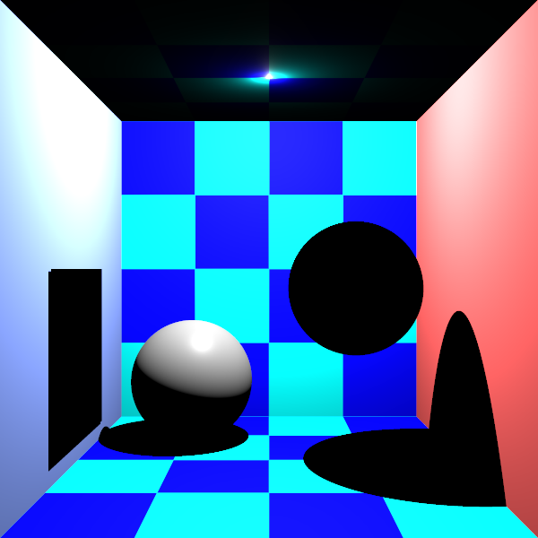
Ray Tracing: Iluminação Directa

